Slide 1

DEPLOYMENT AUTOMATION & CONTINUOUS DEPLOYMENT
Szymon Pobiega
Notes:
Przedstawić się
Skąd pomysł na prezentację? – problem do rozwiązania. Jestem inżynierem – rozwiązuję problemy

Slide 2


Slide 3
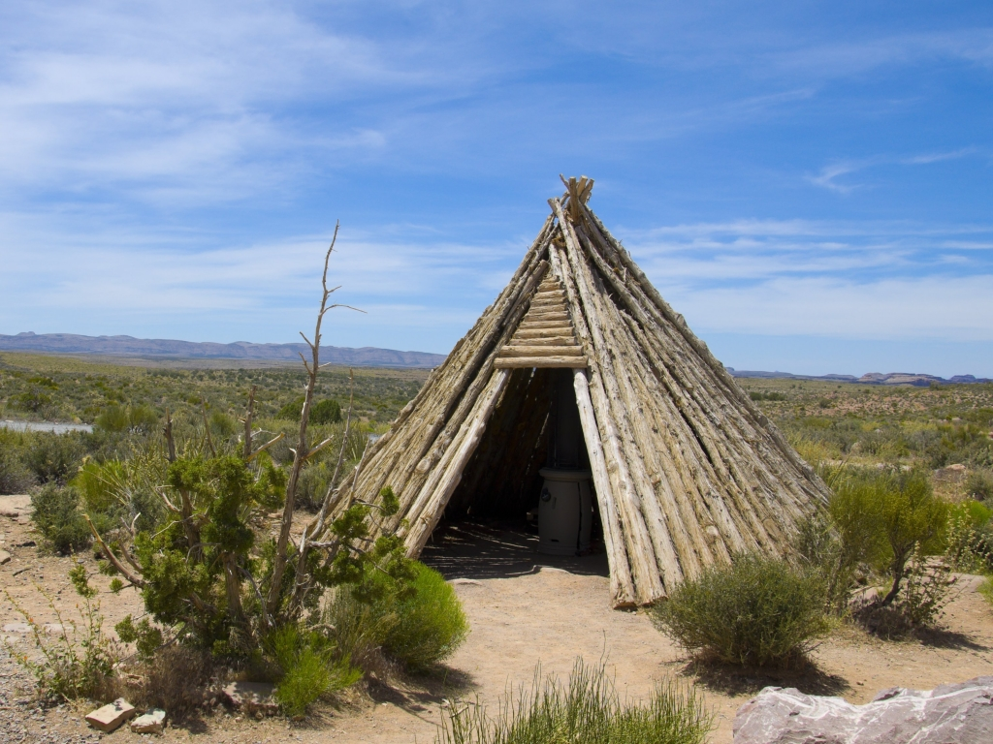
ONLY WEB APPLICATIONS
MANUAL SERVER CONFIGURATION
ONLY SIT ENVIRONMENT
PUSH MODEL
SPECIAL BUILD
Notes:
Co to jest webdeploy? Zapytać ludzi na Sali
Co to jest push?
Rozwiązanie kiepsko się skalowało wraz ze wzrostem skomplikowania solution

Slide 4

GO NOT TO THE ELVES ARCHITECTS FOR COUNSEL, FOR THEY WILL SAY BOTH NO AND YES
http://bit.ly/AqFnOf
Notes:
Krótko bardzo kto to Trevor
Skąd jest cytat: Władca Pierścieni: Frodo do Gildora (na zdjęciu Elrond)

Slide 5

http://bit.ly/z5Fpp3
Notes:
Architekt się załamał nad moją nieodpowiedzialnością

Slide 6

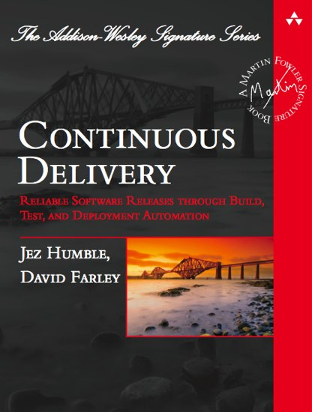

Notes:
Następnie przyszła porcja teorii w postaci znakomitej książki
Kolejne założenia: deployment na każde środowisko ma być wykonywany zgodnie z tą samą procedurą a deployowane mają być dokładnie te same binaria.

Slide 7
DEPLOYMENT AUTOMATION & CONTINUOUS DEPLOYMENT
CONTINUOUS DELIVERY
Szymon Pobiega

Slide 8
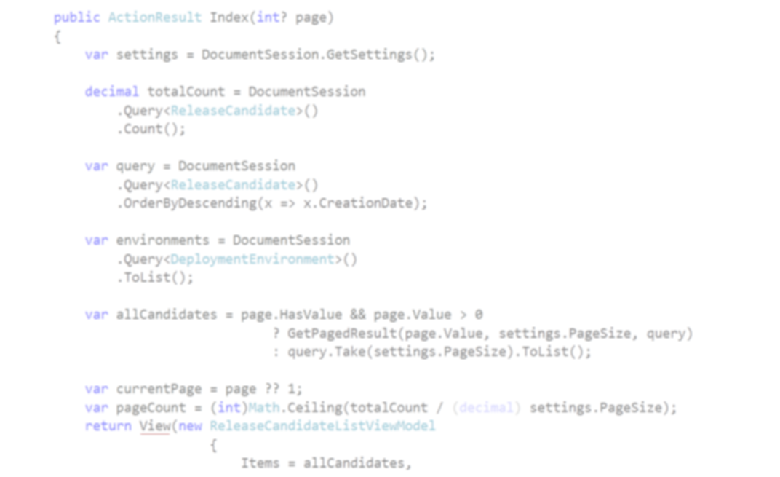
HOW LONG WOULD IT TAKE YOUR ORGANIZATION TO DEPLOY A CHANGE THAT INVOLVES JUST ONE SINGLE LINE OF CODE?
Mary Poppendieck
Notes:
build

Slide 9
CONTINUOUS DELIVERY
Every commit creates a Release Candidate
Deployment Pipeline tries to eliminate Release Candiate through various trials e.g. unit tests, integration tests etc.
Release Candiates that have passed all the trials can be deployed to prodution

Slide 10
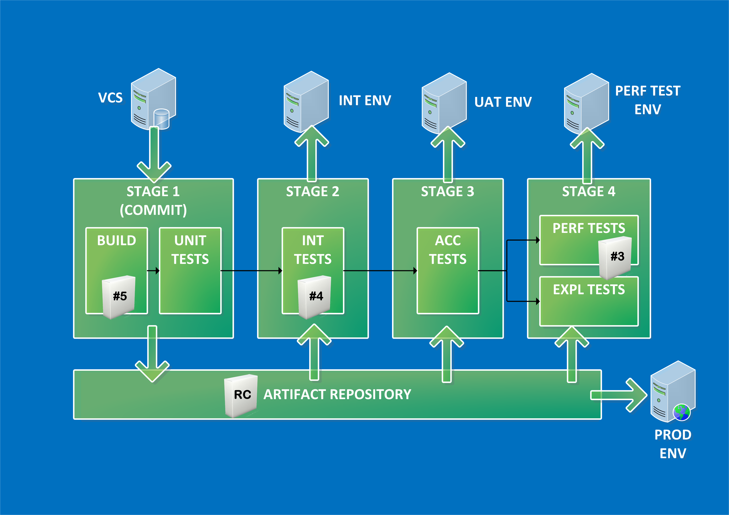

Slide 11
FEEDBACK
Acceptance
INtegration
Unit
Notes:
agile software development is all about mutually reinforcing hierarchical feedback loops

Slide 12
Wait
No
Check version of latest build
new?
Yes
Update RC state
Run integration tests
Deploy
Notes:
Ostatnim elementem układanki jest implementacja potoku.
PowerShell
WindowsScheduler
Metadane – która wersja wdrożona na które środowisko?

Slide 13

REPEATABILITY
Notes:
one uniform repeatable manual deployment process for all environments is better than three separatate automated processes for each environment

Slide 14
PS C:\PowerShell>
Common.bat
Params.bat
Deploy_A.bat
Apps.csv
Deploy.ps1
Deploy_B.bat
Deploy_C.bat
Deploy-All.ps1
Deploy_All.bat
Notes:
Wiele plikow bat. Bardzo ograniczony język. Skomplikowna składania, szczególnie pętli. Brak łatwego sposobu oporowania na strukturach danych wyższego poziomu takich jak tablice i rekordy – niezbędne do obsługi metadatanych
Glowna pętla w DeployAll iteruje po wszystkich plikach pasujących do wzorca nazwy.
Każdy plik referuje params (ładuje zmienne określające parametry wszystkich aplikacji), przepisuje wartości zmiennych aplikacji X do zmiennych wspólnych i wywołuje common.bat.
Parametry aplikacji są wczytane z pliku metadanych. Pętla iteruje po aplikacjach i dla każdej wywołuje Deploy

Slide 15
PS C:\PowerShell>
Import-CSV
Invoke-Command
Notes:
Import-CSV
Konwertuje CSV na listę anonimowych obiektów, nazwy properties w nagłówku.
Invoke-Command
Wykorzystuje WS-Management via WinRM (http/s, xml). Transportuje zserializowany blok skryptu do zdalnego hosta, wykonuje go i zwraca wyniki.
Natywne wsparcie dla serializacji XML w PS
Autentykacja Windows, CredSSP

Slide 16
PS C:\PowerShell\LINQ>
PS C:\$a = $b `
| ForEach-Object { 2 * $_ } `
| Where-Object { $_ -gt 0 } `
| Select-Object -Unique `
| Select-Object -Skip 1 `
| Select-Object -First 2
var a = b
.Select(x=> 2*x)
.Where(x=> x>0)
.Distinct()
.Skip(1)
.Take(2);
Notes:
ForEach – jak połączenie foreach oraz .Select. Iteruje po obiektach wykonując operację. Zwraca wynik operacji.
Inne: sort-object, group-object

Slide 17
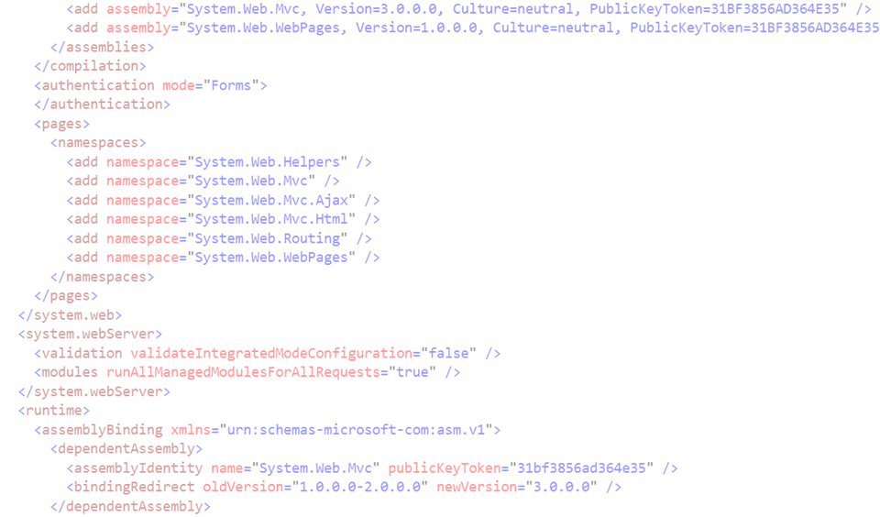
CONFIGURATION MANAGEMENT
Notes:
it is easier to break your system by changing a single line of configuration then it is by changing a single line of code

Slide 18
Env
Env +
App
SHared
App
Connection strings
Application settings
Logging
MVC
Notes:
Kolejnym z fundamentów continous delivery jest zarządzanie konfiguracją.
Konfiguracja musi być wersjonowana.
Nasze podejście: konfiguracja w VCS, dodawana do paczki wdrożeniowej.
Podział wg. dwóch ortogolalnych kryteriów: zmienności względem środowiska i względem aplikacji/procesu
Podczas deplojmentu, spośród wszystkich plików konfiguracyjnych wybierane są te właściwe dla danej kombinacji środowiska i aplikacji
Przykłady
Helpers:
appSettings file=
DirectoryJunction (mklink /J – directory hard link)

Slide 19
Environments , roles & machines
Production
Testing
CI
WEB
WEB-1
WEB
TEST-1
APP
WEB
APP
WEB-2
CI-1
WEB
TEST-2
TEST
WEB-3
WEB
WEB
APP-1
APP
Notes:
Środowisko: DEV, TEST, PROD, DR. Nazwany zbiór maszyn na który deplojowana jest aplikacja
Rola: nazwany zbiór aplikacji deplojowany wspólnie na wybrene maszyny. Jednostka deplojmentu
Maszyna: fizyczny lub wirtualny serwer
Kompromis pomiędzy elastycznością (możliwością deplojowania wszystkiego wszędzie), a zwięzłością i łatwością zarządzania

Slide 20

Recipe
PowerShell
WebDeploy
curl
Custom packaging tool
Custom RC tracking application
JQuery Terminal
Windows Scheduler
IIS 7
http://www.freeppt.net
Notes:
MSBuild – skrypt pakujący. W starym TFS także skrypt budujący
PS – wszędobylski klej spajający rozwiązanie
WebDeploy – mechanizm paczkowania. Alternatywnie – NuGet lub OpenWrap. WebDeploy łatwy dla aplikacji webowych – buduje odpowiednie paczki na bazie projektu Web Application
Curl – download paczek, komunikacja z trackerem RC
Packaging tool – brak wsparcia dla podpisu cyfrowego ootb. Dodatkowo zipuje bez koniecznosci instalowania 3rd party tool
RC tracking – mały tool a cieszy

Slide 21

WEB APPS AND SCHEDULED JOBS
AUTOMATIC SERVER CONFIGURATION
PULL MODEL
EVERY BUILD CREATES RC
VERSION-CONTROLLED CONFIG
PACKAGE SECURITY
Notes:
Co to jest webdeploy? Zapytać ludzi na Sali
Co to jest push?
Rozwiązanie kiepsko się skalowało wraz ze wzrostem skomplikowania solution

Slide 22

2 WORKWEEKS TO IMPLEMENT
SAVED 1 WORKWEEK DURING FIRST MONTH
PRODUCTION DEPLOYMENT BY BA
PRODUCTION DEPLOYMENT EVERY WEEK
Notes:
See the state & deploy

Slide 23

PROPER ENVIRONMENT DESIGN
POWERSHELL
SCRIPTING
EVENT SOURCING ARCHITECTURE

Slide 24

ZERO-DOWNTIME DEPLOYMENT
MONITORING & INSTRUMENTATION
VM PROVISIONING

Slide 25
Thank you
Szymon@pobiega.com
Simon-says-architecture.com
@szymonpobiega

